Slide 2
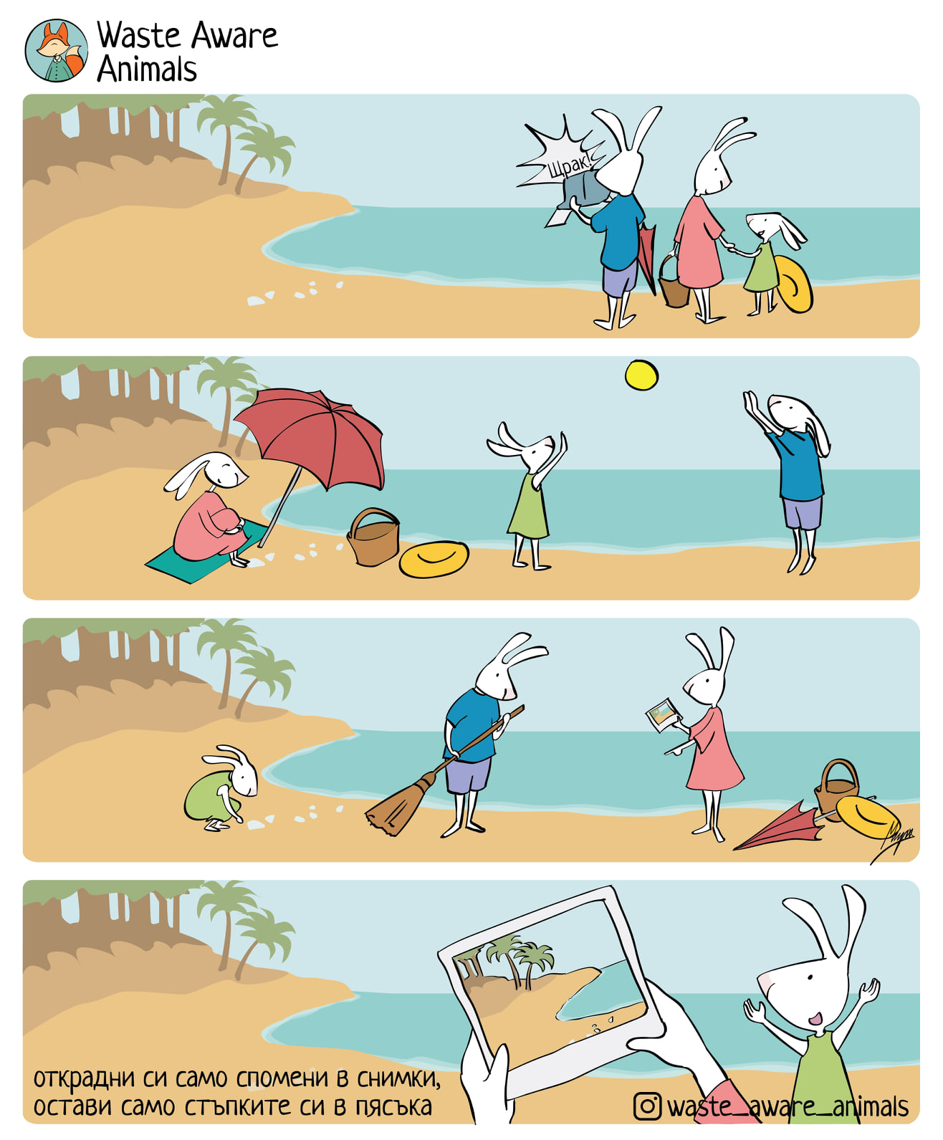
Опазване на околната среда
Може ли и как един третокласник се грижи за чистотата на околната среда?

Slide 3
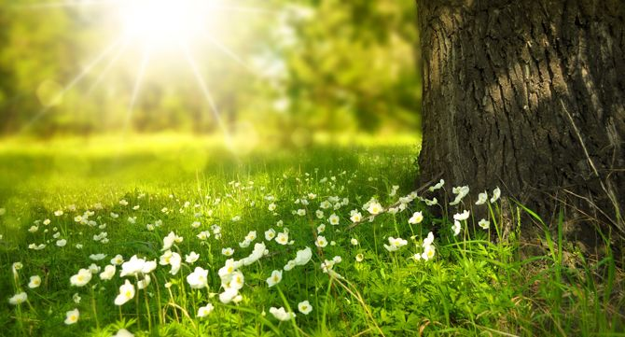
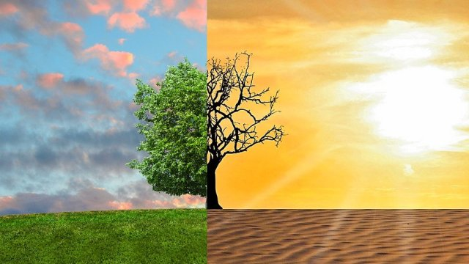
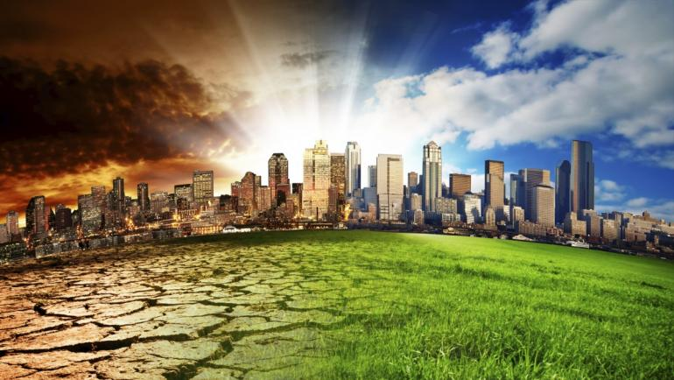
Околна среда – всичко, което ни заобикаля и оказва влияние върху нашия живот.

Slide 5
Разкажете с пример от вашия опит, ставали ли сте свидетели на замърсено място,
район, град…
Как във вашето семейство изхвърляте отпадъците?

Slide 6
Какви организми живеят в средата, която те заобикаля?
Забелязал ли си тези организми, които познаваш, да понасят
някакви щети от човешката дейност?
Какви климатични промени виждаме/усещаме през последните години?

Slide 8
Замърсяване на въздуха в реално време
Какво можем да направим!?
Записваме тук предложенията

Slide 9
Домашна работа:
Попълни работния лист

